Slide 1

故障定位
java故障分析工具arthas

Slide 2
孟小哥抓虫
vlog

Slide 3
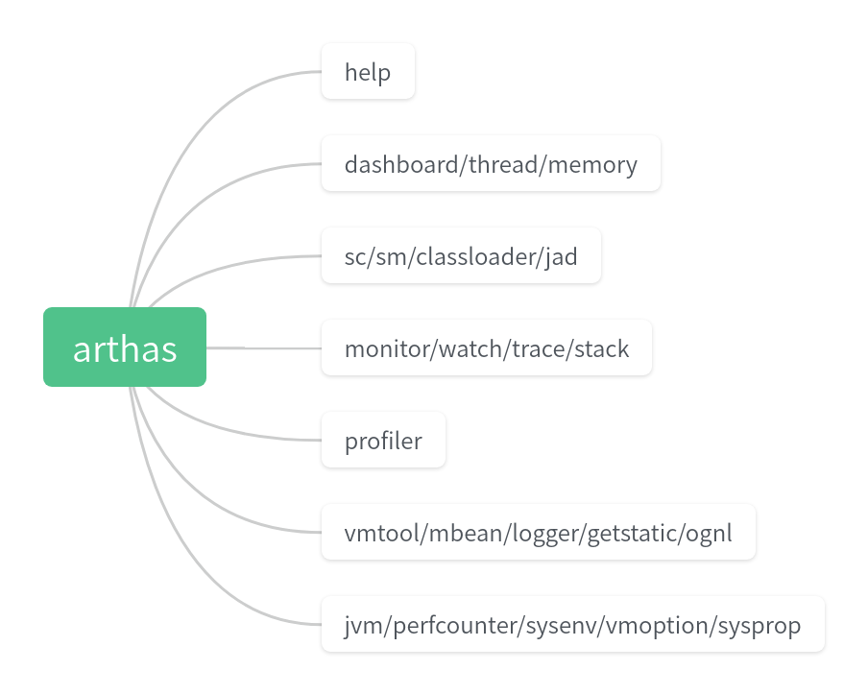
arthas工具
arthas是java下的一款动态追踪工具，可以观测到java方法的调用参数、返回值等，除此之外，还提供了很多实用功能，如反编译、线程剖析、堆内存转储、火焰图等。

Slide 4
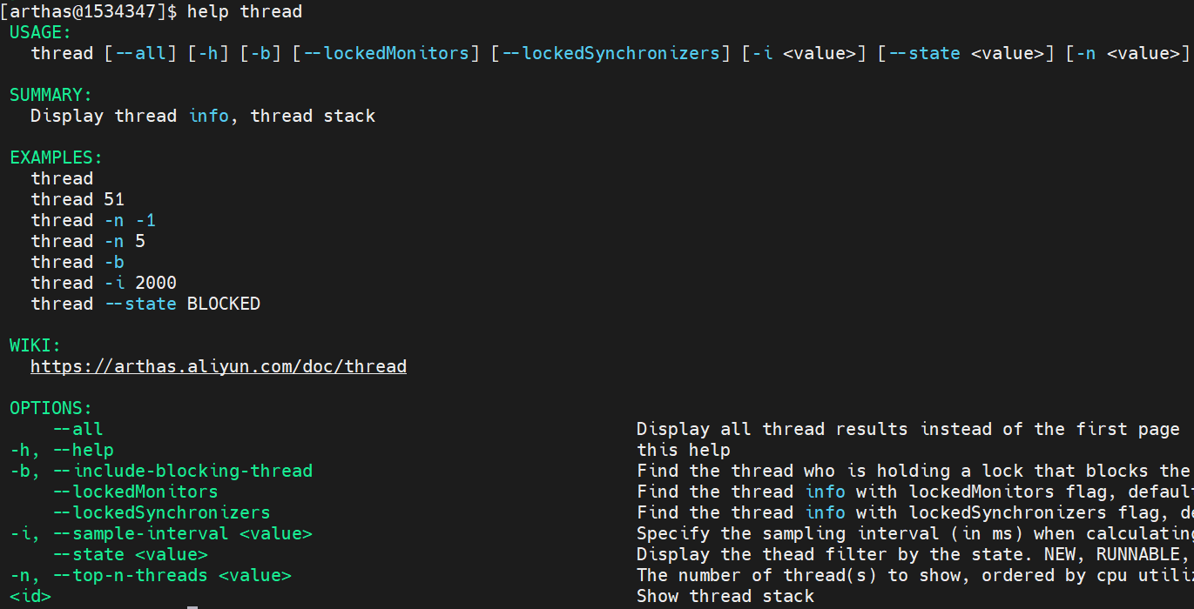
help命令
help命令，用于查看各命令用法。

Slide 5
查看线程与内存
dashboard/thread/memory命令

Slide 6
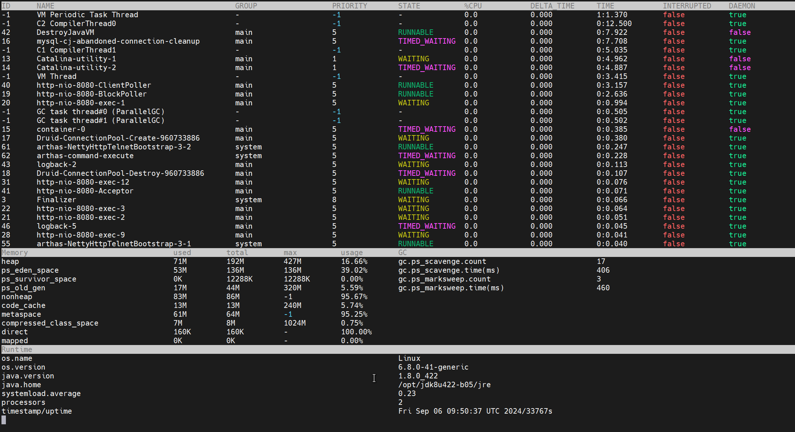
dashboard命令
dashboard命令，提供了类似top的jvm概览信息，如线程、内存及jvm信息。

Slide 7
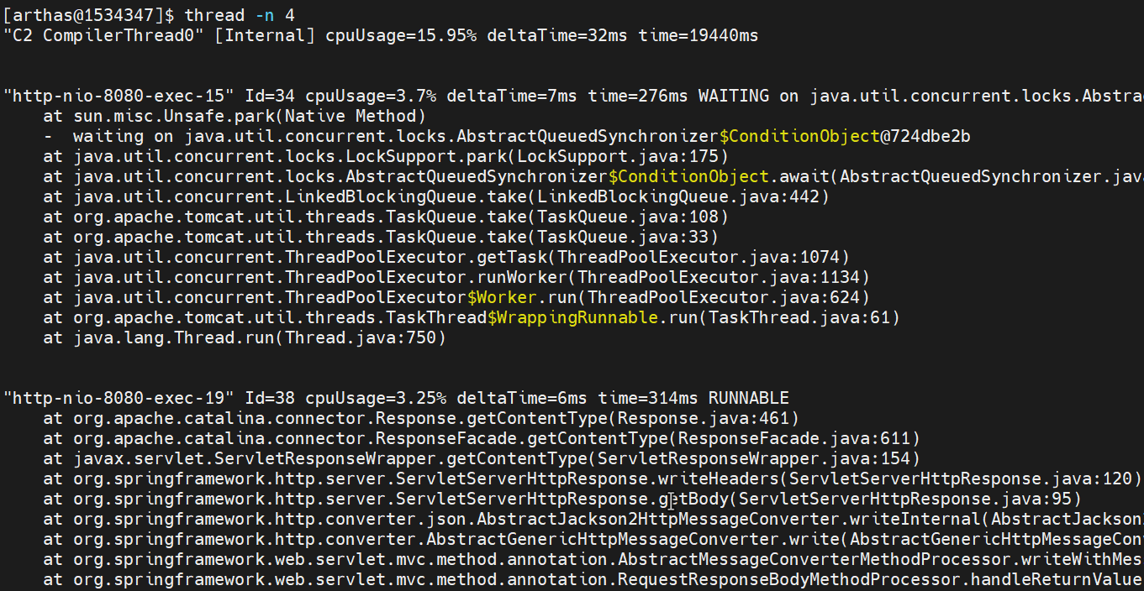
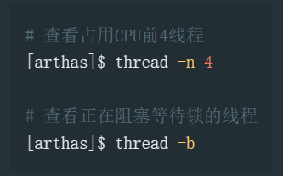
thread命令
thread命令，用于查看线程信息(常用)。

Slide 8
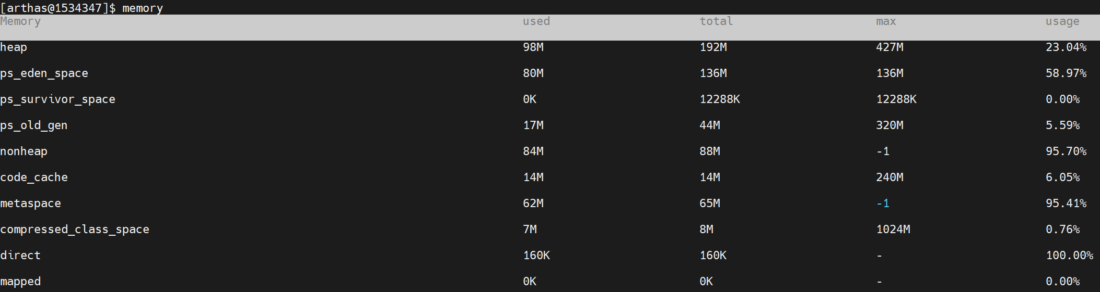
memory命令
memory命令，用于查看内存占用情况(常用)。

Slide 9
类操作命令
sc/sm/jad命令

Slide 10
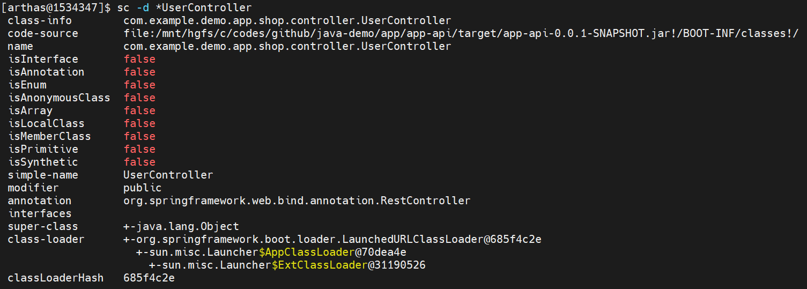
sc命令
sc命令，用于查找类，这方便检查是否存在此类。
从code-source列可看出类加载自哪里，常用于排查jar包冲突问题。

Slide 11
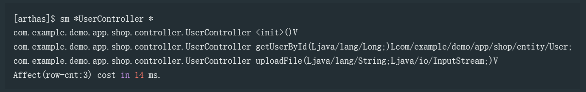
sm命令
sm命令用于查找类中的方法。

Slide 12
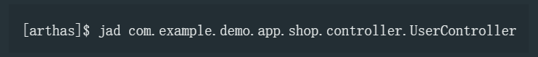
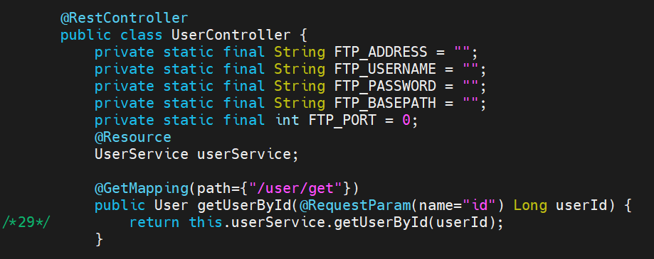
jad命令
jad命令用于反编译类，常用于确认代码是否最新版本，以及线上查看代码。

Slide 13
方法调用追踪
monitor/watch/trace/stack命令

Slide 14
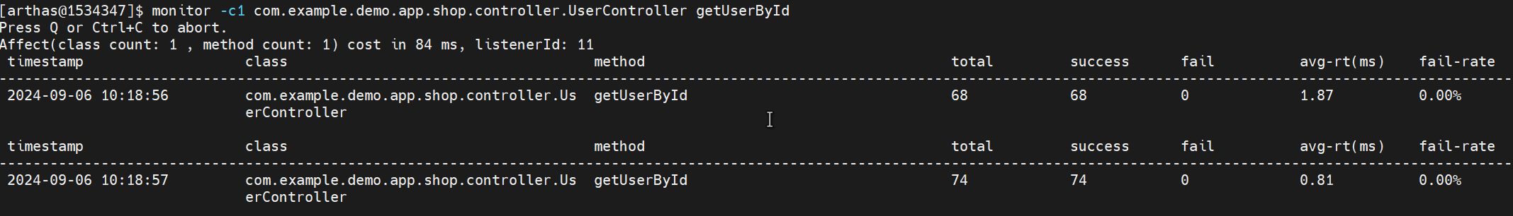
monitor命令
monitor命令用于查看方法的整体调用QPS、耗时等，方便对方法执行情况有个整体了解。
其中-c1表示每秒输出一次，可以看到，qps是70左右，耗时是1ms左右。

Slide 15
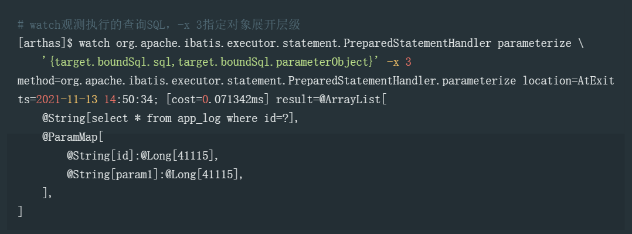
watch命令
watch命令用于查看方法调用时的参数与返回值，如下，观测执行的SQL。

Slide 16
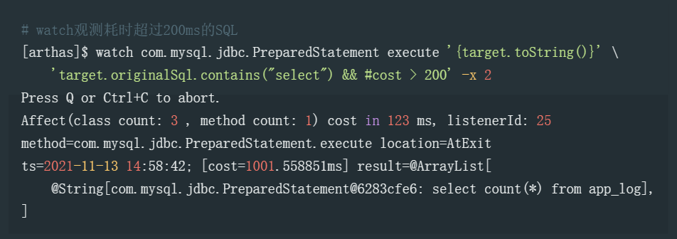
watch命令
看耗时大于200ms的查询SQL，添加#cost > 200条件即可。

Slide 17
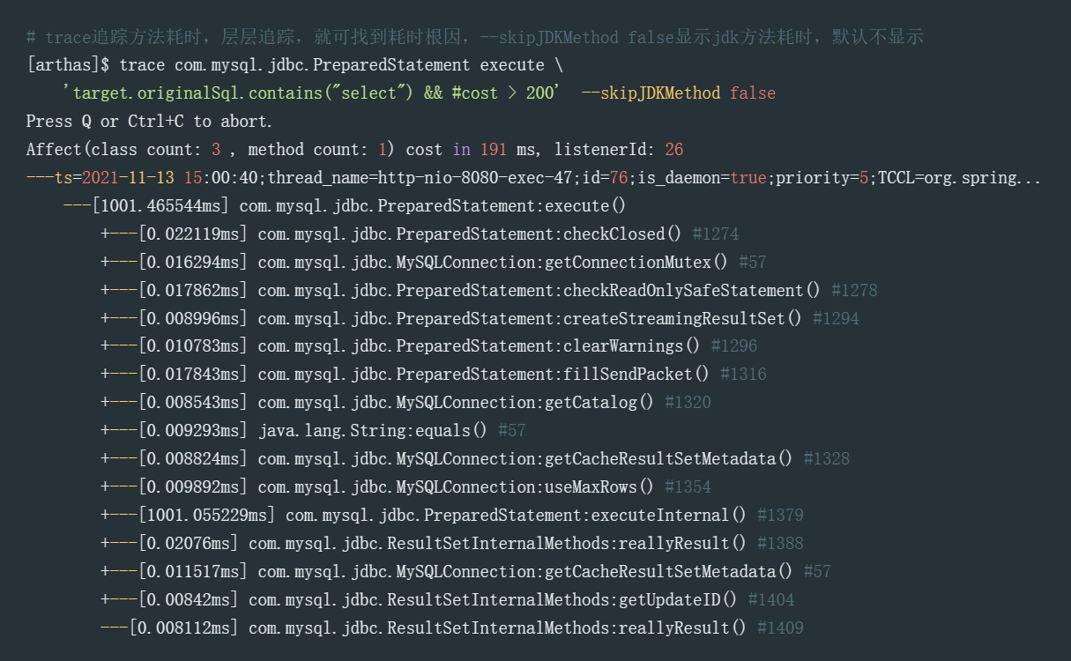
trace命令
trace命令用于追踪方法耗时，由哪个子方法造成。

Slide 18
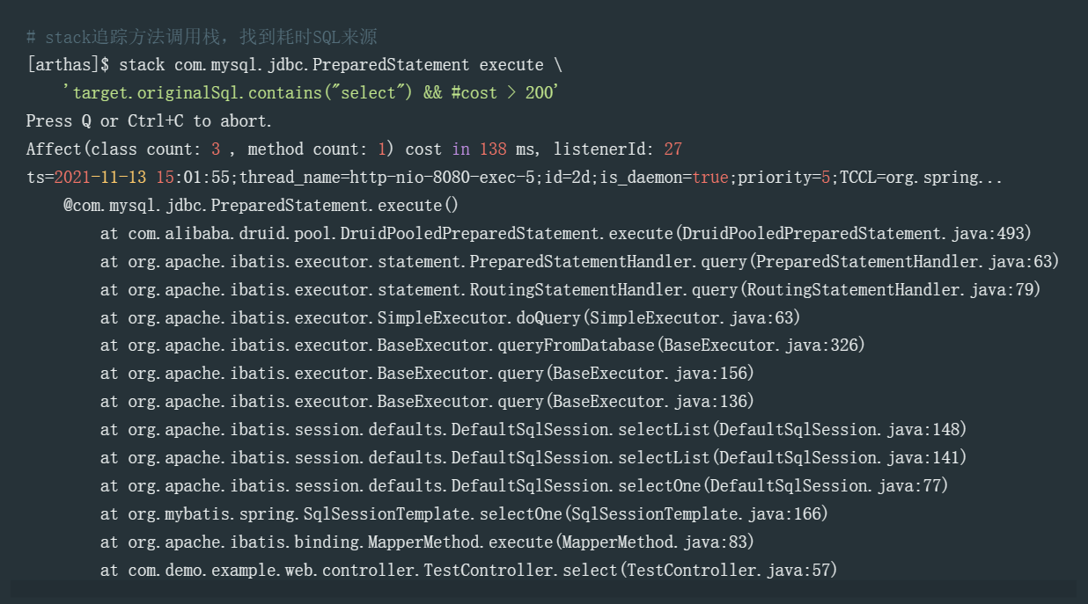
stack命令
stack命令用于追踪方法的调用栈，找到代码入口。

Slide 19
函数热点剖析
profiler命令

Slide 20
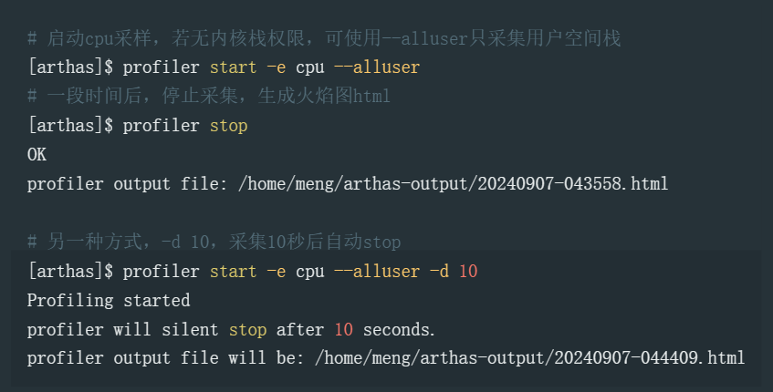
profiler命令-oncpu分析
profiler命令是对java主流剖析工具async-profiler的封装，一般用于剖析函数热点，如oncpu/offcpu分析，火焰图等。
生成oncpu火焰图，如下：

Slide 21
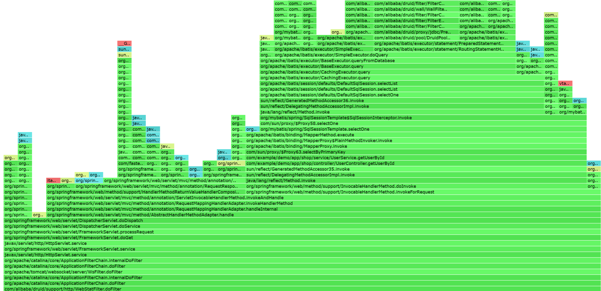
profiler命令-oncpu分析

Slide 22
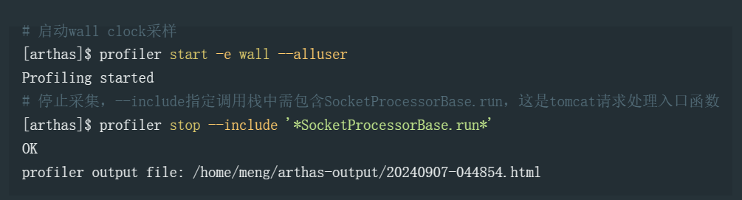
profiler命令-offcpu分析
profiler的wall采集模式，可以做offcpu分析，wall表示wall clock(墙上挂钟)的含义，这种采集模式将每隔一段时间，采集所有线程调用栈保存下来，然后在stop时生成火焰图。
这种模式适合排查高耗时问题，试想一下，当一段代码执行很慢时，那么多次采集线程栈时，慢调用栈采集数量一定会更多，体现在火焰图上就更宽。
由于wall采集模式，会采集所有线程栈，但一般线程池中大量线程都是等待任务的状态，故wall采集模式一般要过滤一下，过滤出与请求处理有关的线程栈。

Slide 23
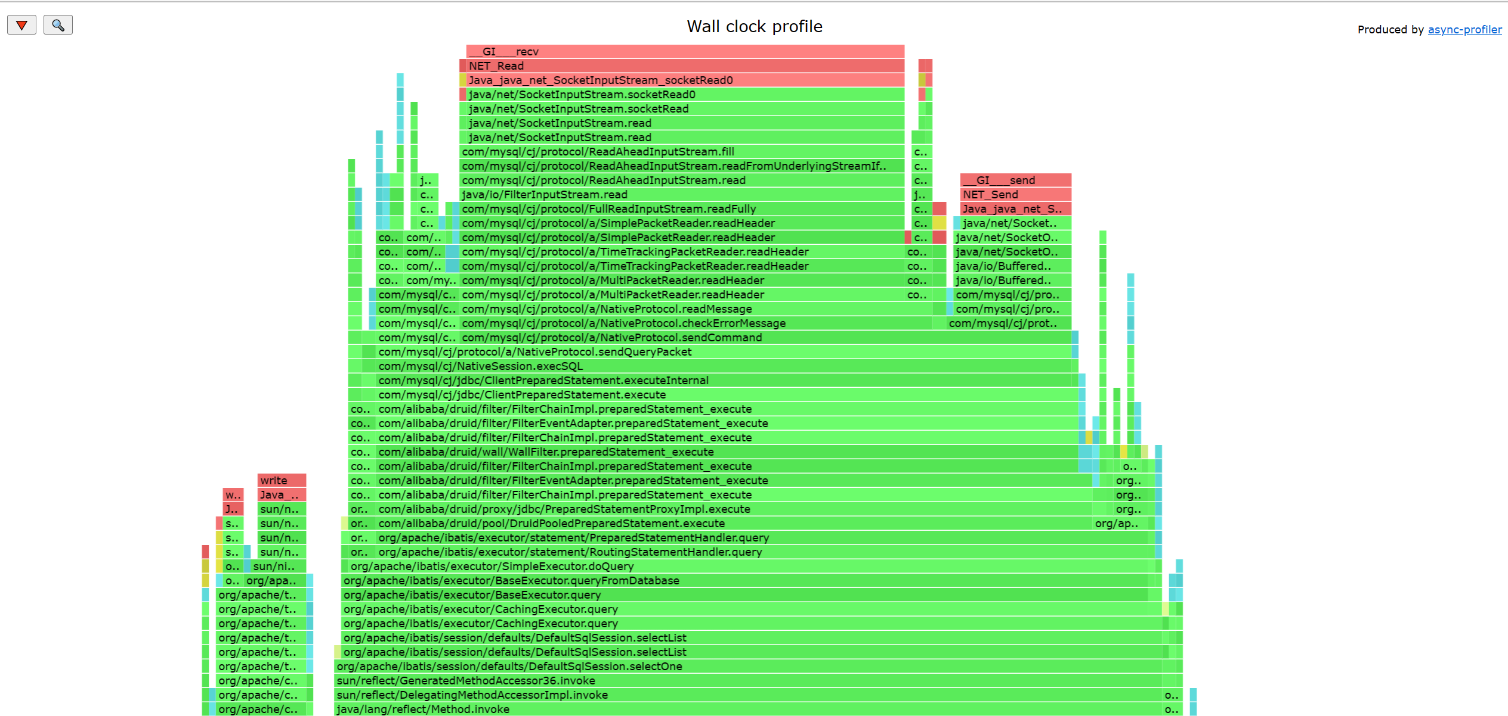
profiler命令-offcpu分析

Slide 24
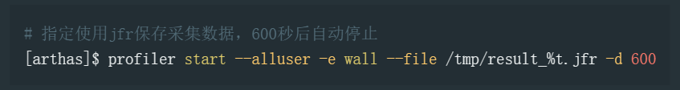
profiler命令-case by case分析
profiler支持将采集数据保存为jfr格式，这适合需要做case by case分析的场景，如请求偶尔慢一下这种问题，常用于优化p99长耗时。
常规的html格式是火焰图，火焰图本质上是对栈的统计分析，相同栈会折叠，故火焰图一般适合分析整体情况，而不是单个case。

Slide 25
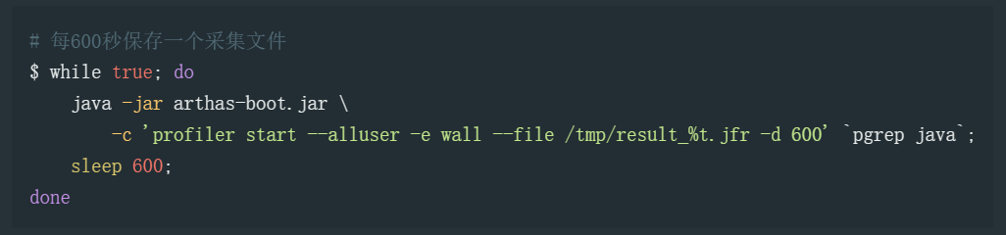
profiler命令-case by case分析
由于profiler并不适合单次执行太长时间，对于一些非常偶现的case，比如1天才出现一次，可以使用shell脚本来循环采集，直到case出现后，停止脚本即可。
jfr文件可以通过jmc工具来分析。

Slide 26
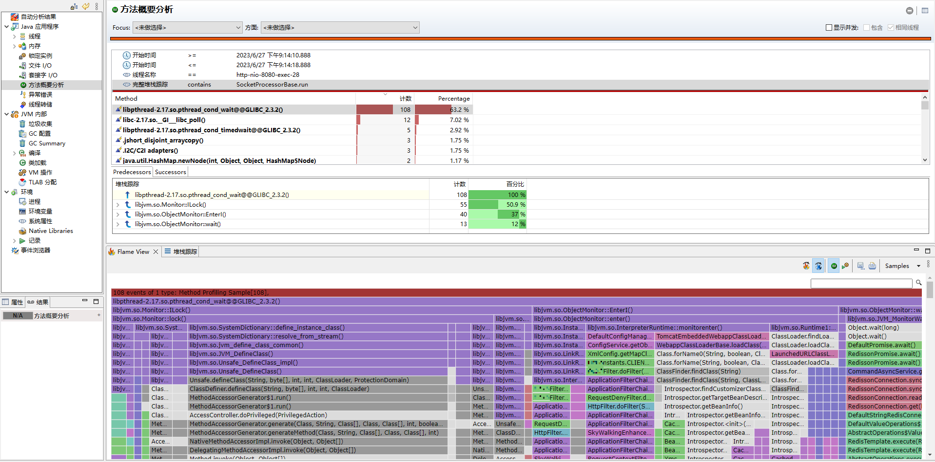
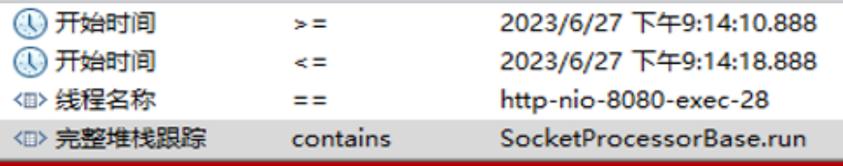
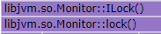
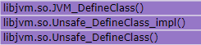
profiler命令-case by case分析
比如通过日志系统发现，http-nio-8080-exec-28线程在21:14:10到21:14:18时间段是一次耗时近8s的慢调用，使用jmc打开jfr，在jmc中找到此线程此时段的调用栈，如下：

Slide 27
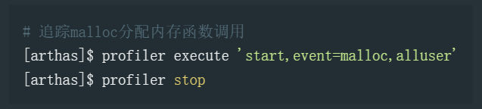
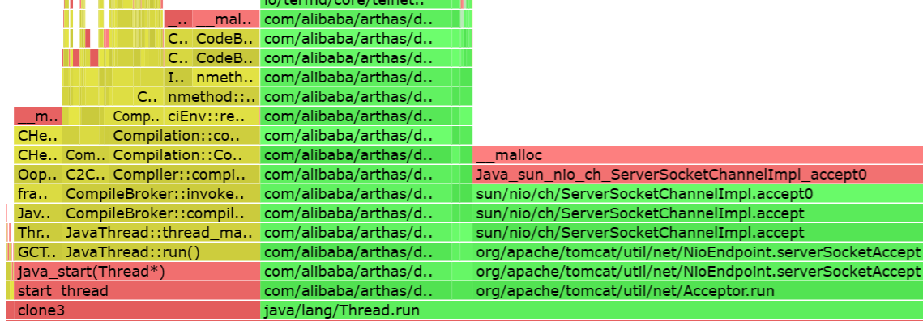
profiler命令-采集native方法
profiler还可以采集native方法的调用栈，如libc里面的malloc方法，这常用于分析jvm堆外内存分配问题。

Slide 28
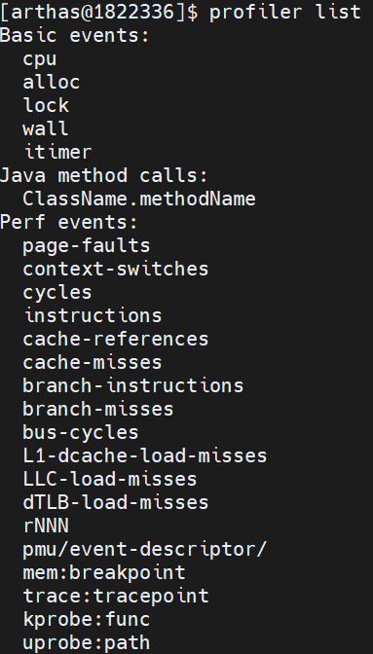
profiler命令
profiler还可以剖析一些其它事件，如堆内存分配、lock等，还可以采集一些perf_events支持的事件，这可以通过profiler list查看，如下：

Slide 29
查看或管理java对象
vmtool/mbean/logger/getstatic/ognl命令

Slide 30
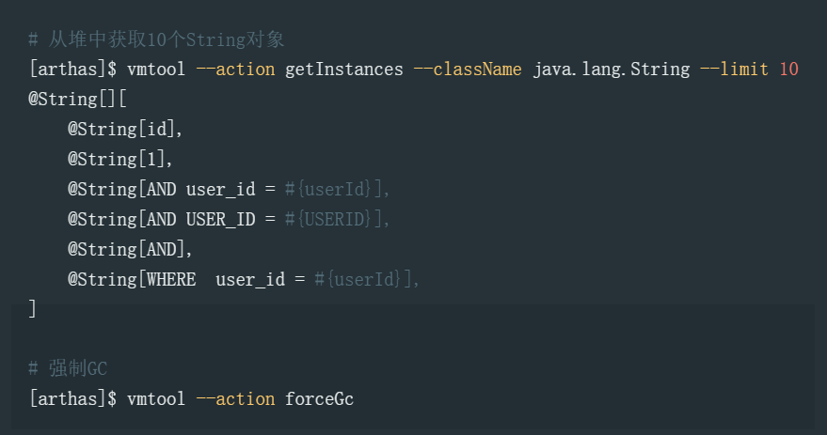
vmtool命令
vmtool命令通过JVMTI技术，以实现java对象查询、GC等操作。

Slide 31
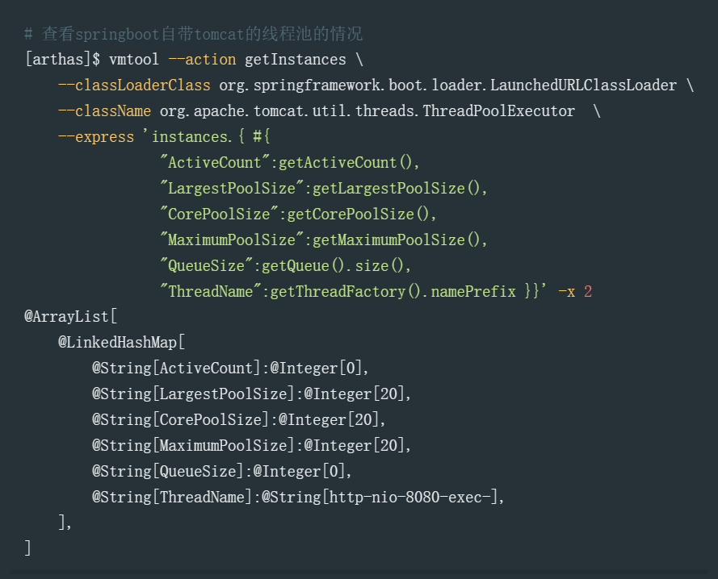
vmtool命令
基于vmtool查询对象功能，可以方便的获取一些软件资源(如线程池、连接池)的使用情况。
tomcat线程池使用情况，instances表示查到的对象列表

Slide 32
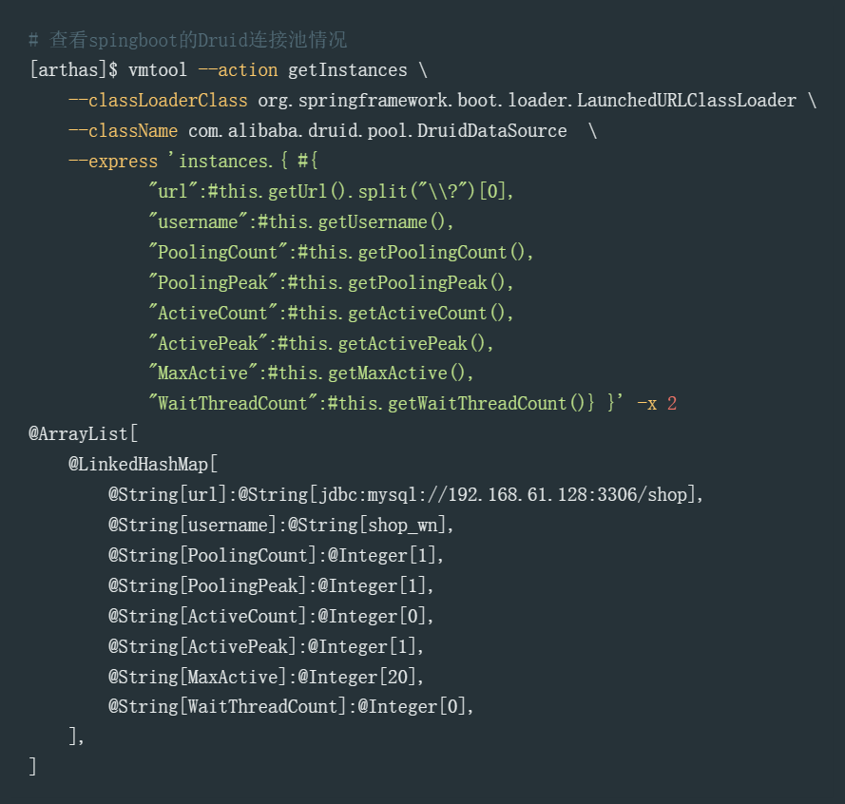
vmtool命令
Druid连接池使用情况

Slide 33
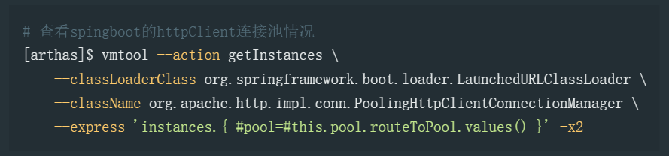
vmtool命令
查看apache的httpClient连接池情况，如下：

Slide 34
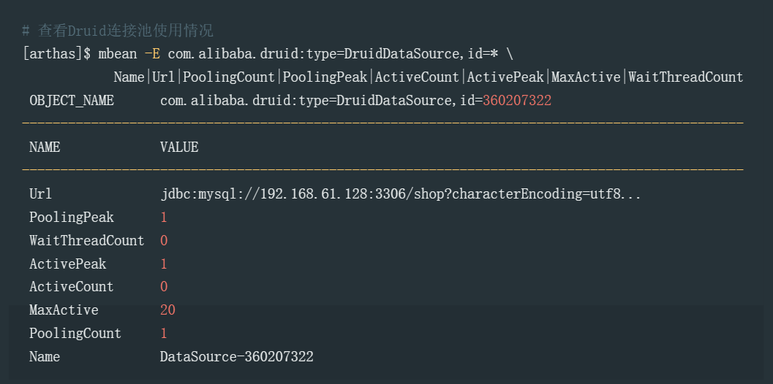
mbean命令
java的一些组件，可能会将其内部状态暴露成mbean，以方便对其做jmx监控，如Druid连接池。
mbean命令则可以查看这些组件的信息，如下：

Slide 35
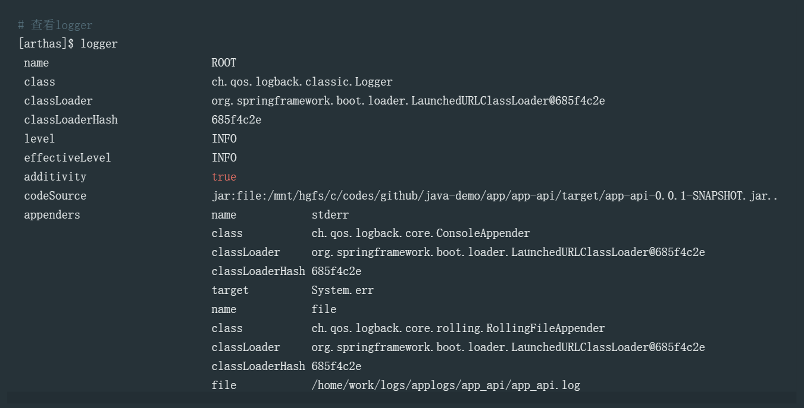
logger命令
logger命令可以查看logger，以及设置logger级别，如下：

Slide 36
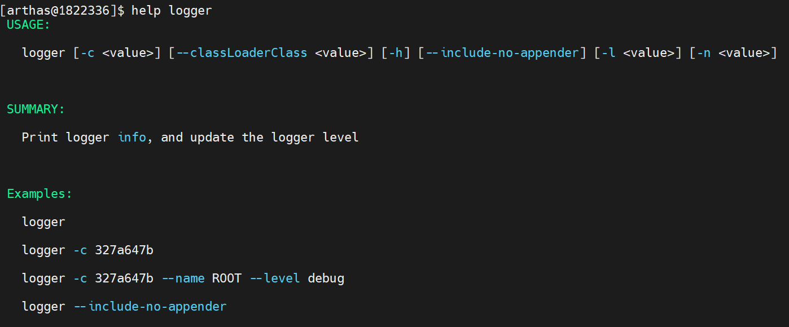
logger命令
logger命令可以查看logger，以及调整logger级别，如下：

Slide 37
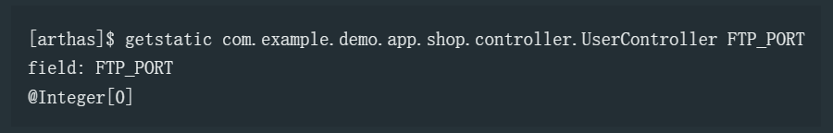
getstatic命令
getstatic命令用于获取静态变量的值。
可以看到，FTP_PORT静态变量的值是0。

Slide 38
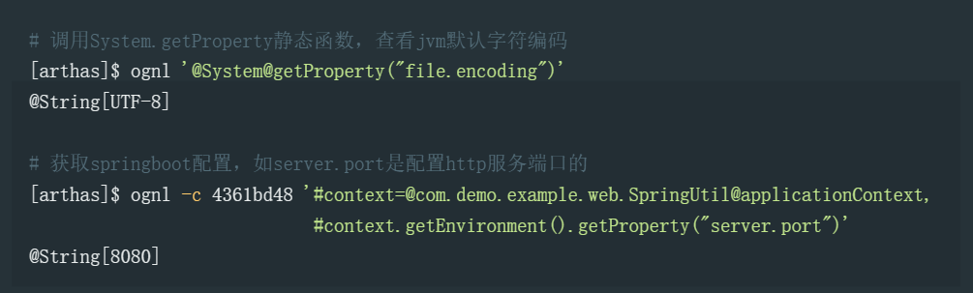
ognl命令
ognl命令用于在jvm进程中执行ognl表达式，可用来调用方法、修改变量等。
-c指定类加载器，这可以通过classloader -t获取。

Slide 39
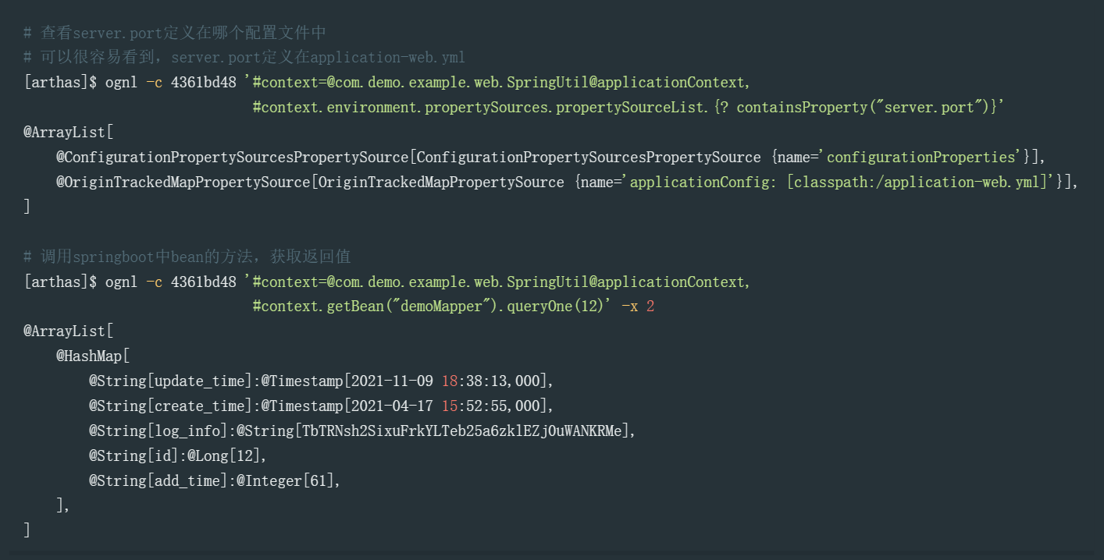
ognl命令
ognl命令用于在jvm进程中执行ognl表达式，可用来调用方法、修改变量等。

Slide 40
ognl语法
前面的watch/vmtool/ognl等命令中都是使用的ognl表达式，它是一个对象查询语言，因此了解其常用语法是很有必要的。
分类 | 示例
内置变量 | watch/trace/stack命令中内置了params,target,returnObj,throwExp,#cost，分别表示参数,调用对象自身，返回值，异常，执行耗时。
属性获取 | 通过.user获取对象user属性值，.user.userId获取对象中user属性中的userId属性。
数组、集合或Map元素获取 | 通过.orders[0]获取数组或集合中第一个元素，通过.userMap["lisi"]获取Map中对应key值
对象方法调用 | 通过.getUser()可直接调用对象的方法
静态变量与方法访问 | 静态变量访问@class@member， 静态方法调用@class@method(args)
条件判断 | 数值可使用> >= ==等比较，字符串可直接通过== !=比较，如.name=="zhangsan"
逻辑运算 | 通过&& || !实现条件与或非功能

Slide 41
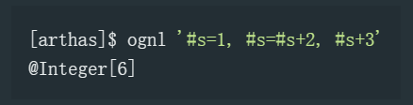
ognl语法
分类 | 示例
数组包含 | 对于数组/List/Set，可以使用in,not in判断元素是否存在，如"zhangsan" in .names
变量赋值 | 当前时间赋值到变量obj，#obj=new java.util.Date(), #obj.toString()
List、Map构造 | List构造{"green", "red", "blue"}， Map构造#{"id" : 1, "name" : "lisi", "birthday" : new java.util.Date()}
列表转换 | 提取userList中的birthday，.userList.{birthday.getYear()} .{}迭代子表达式中，可以用#this表示迭代对象
列表过滤 | 过滤出userList中的id<2的元素，.userList.{? id<2 }
与java明显不同的是，ognl是用，号分隔语句的，且返回表达式中最后一个对象，如右边表达式，返回6。
ognl文档：https://commons.apache.org/dormant/commons-ognl/language-guide.html

Slide 42
jvm信息查看
jvm/sysenv/vmoption/sysprop/perfcounter命令

Slide 43
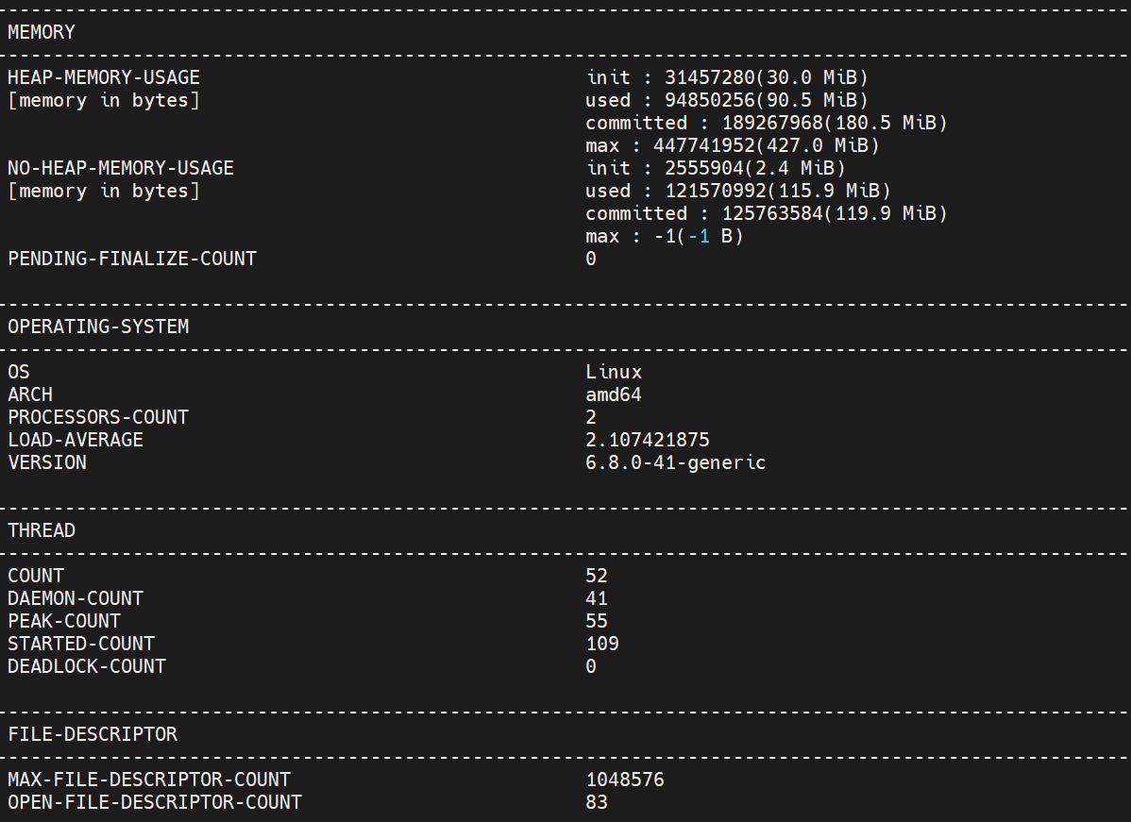
jvm命令
jvm命令查看类加载、GC、内存、线程、文件描述符相关信息。

Slide 44
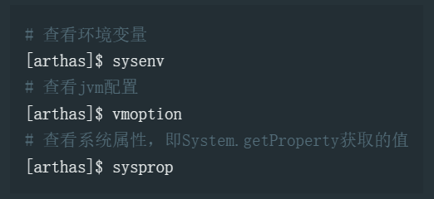
sysenv/vmoption/sysprop命令
sysenv命令查看环境变量，vmoption查看jvm配置，sysprop查看系统属性。

Slide 45
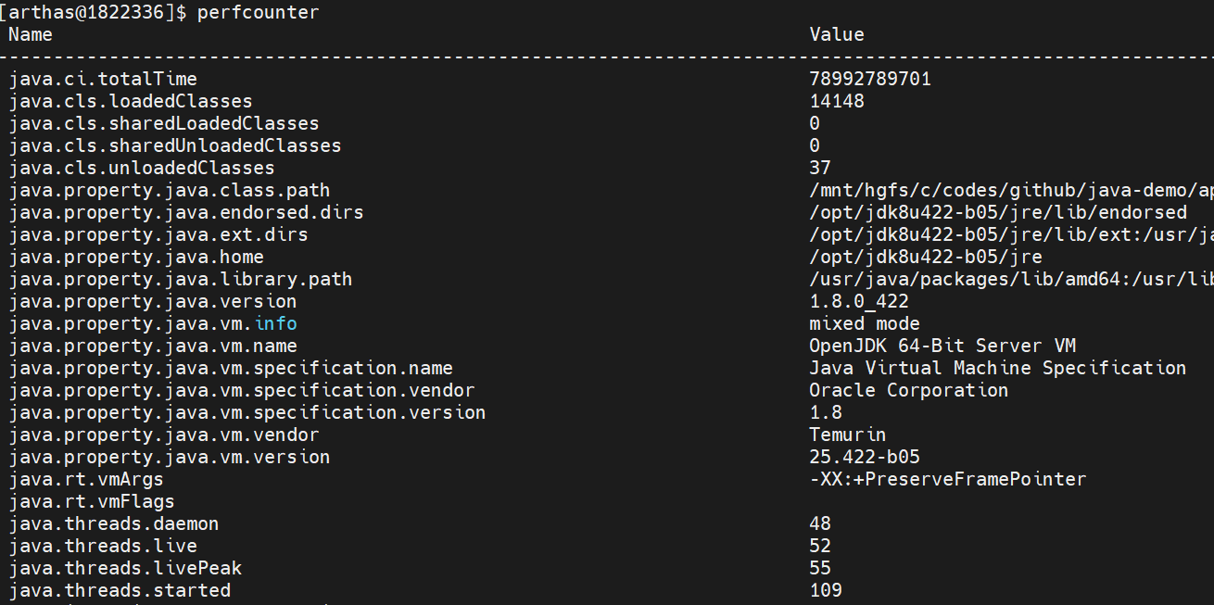
perfcounter命令
perfcounter命令查看jvm运行中的一些性能指标数据。

Slide 46
总结
arthas有非常多的子命令，是诊断java问题的常用工具，总结如下：
dashboard/thread/memory命令：
常用于排查高cpu、高内存占用问题。
sc/sm/jad命令：
用于查找类，常用于检查线上代码、jar包冲突类问题。
monitor/watch/trace/stack命令：
用于追踪具体方法的调用情况。
profiler命令：
用于做oncpu/offcpu分析，也可采集native函数调用，以及case by case分析场景。
vmtool/mbean/logger/getstatic/ognl命令：
用于查看或管理java对象，甚至触发方法执行。
jvm/sysenv/vmoption/sysprop/perfcounter命令：
用于查看jvm相关信息。

